Slide 1

Propuesta de Diseño
Implementación
de la Plataforma de Distribución de Recursos a Municipios y Entidades
Julio 2022

Slide 2

Contenido Coordinación Planeación Hacendaria
8
Artículo 14 Fracción III (Art. 14 F III)
1
Inicio de Sesión
9
Participaciones Federales
2
Configuración de Perfil
Catálogos Iniciales
Participaciones Estatales
3
10
Notificaciones
Aportaciones Federales
4
11
Bloqueo de Sesión
Aportaciones Estatales
5
12
Artículo 14 Fracción I (Art. 14 F I)
Calendario de Distribución
6
13
7
Artículo 14 Fracción II (Art. 14 F II)
Generador de Estadísticas
14

Slide 3
Inicio de Sesión

Slide 4
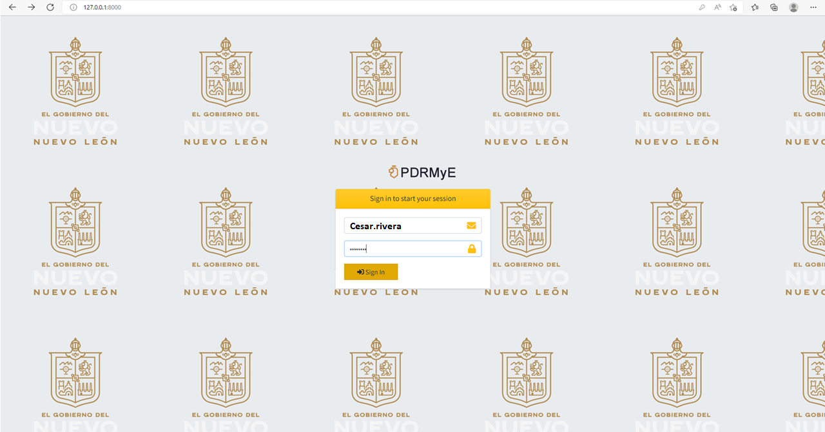

Inicio de Sesión

Slide 5
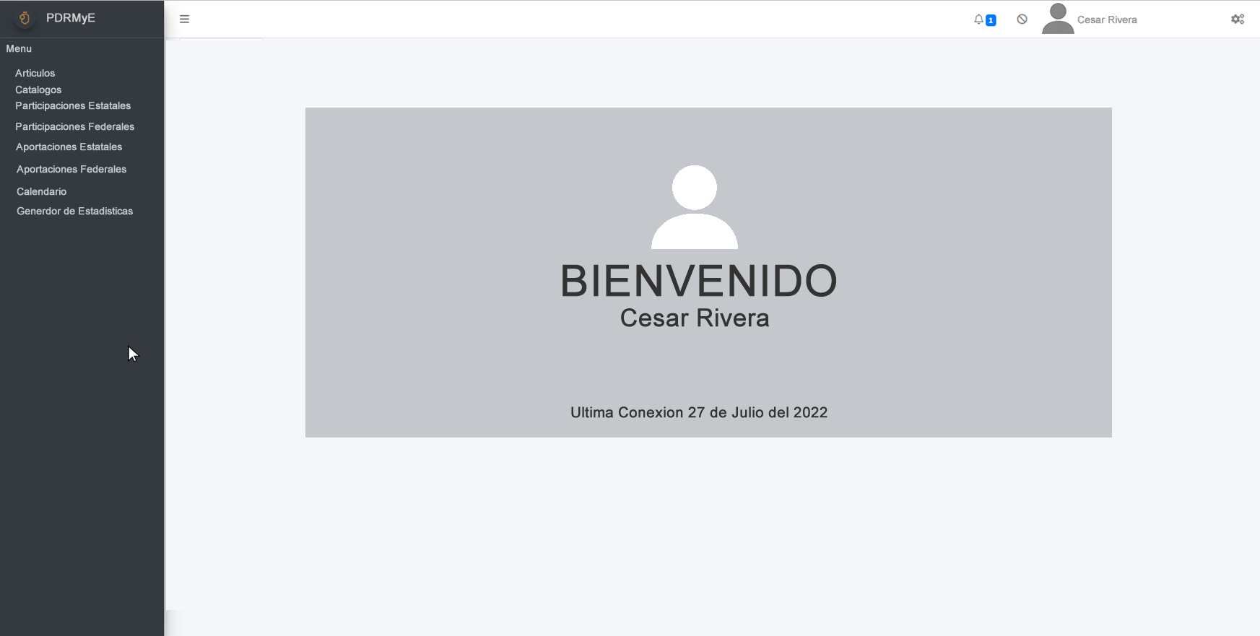
Inicio

Slide 6
Configuración de Perfil

Slide 7
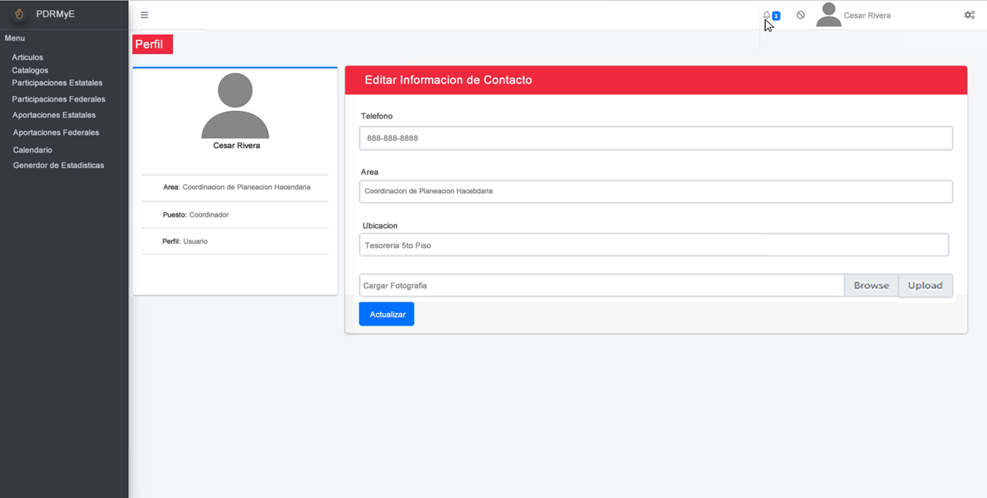
Perfil

Slide 8
Notificaciones

Slide 9
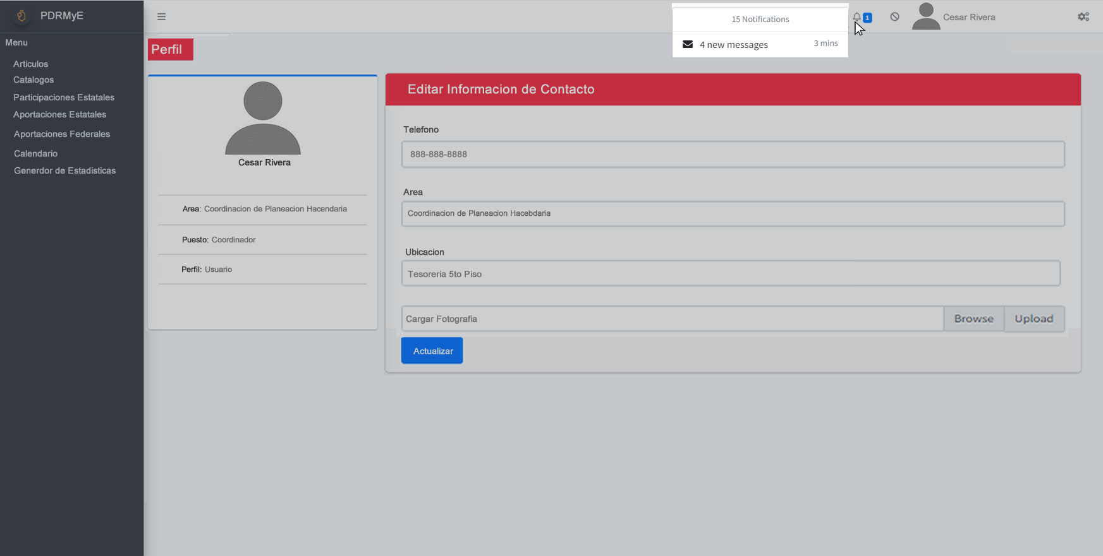
Banner de notificación

Slide 10
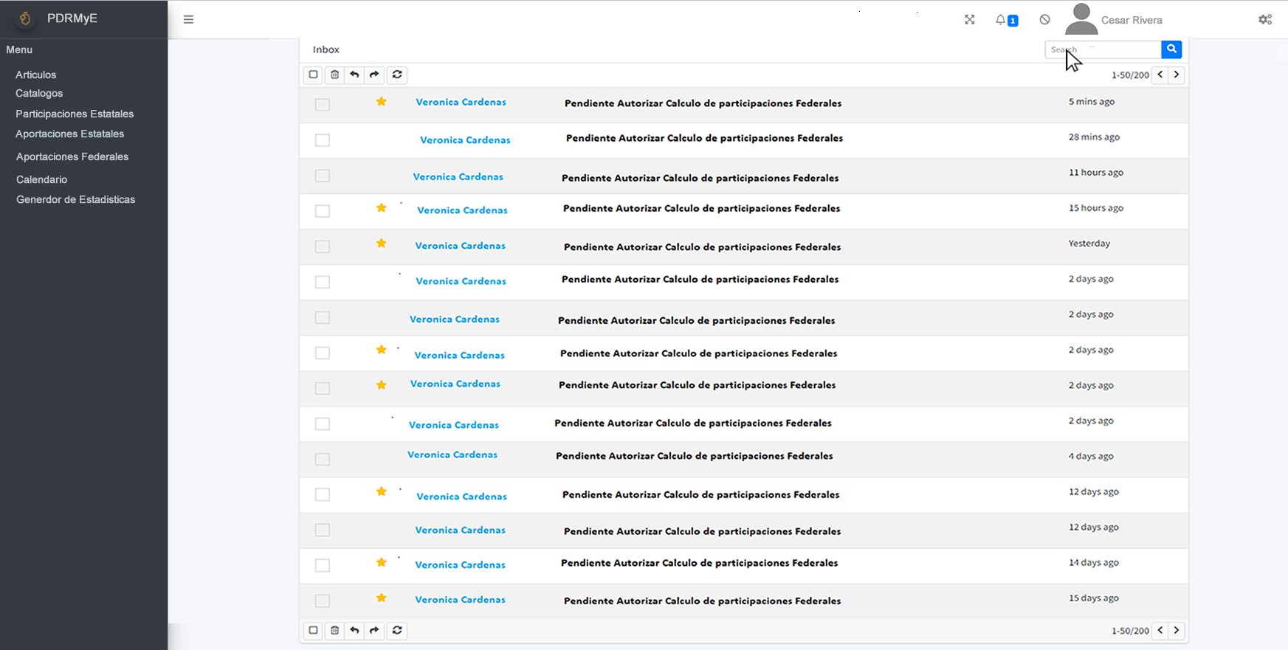
Buzón Notificaciones

Slide 11
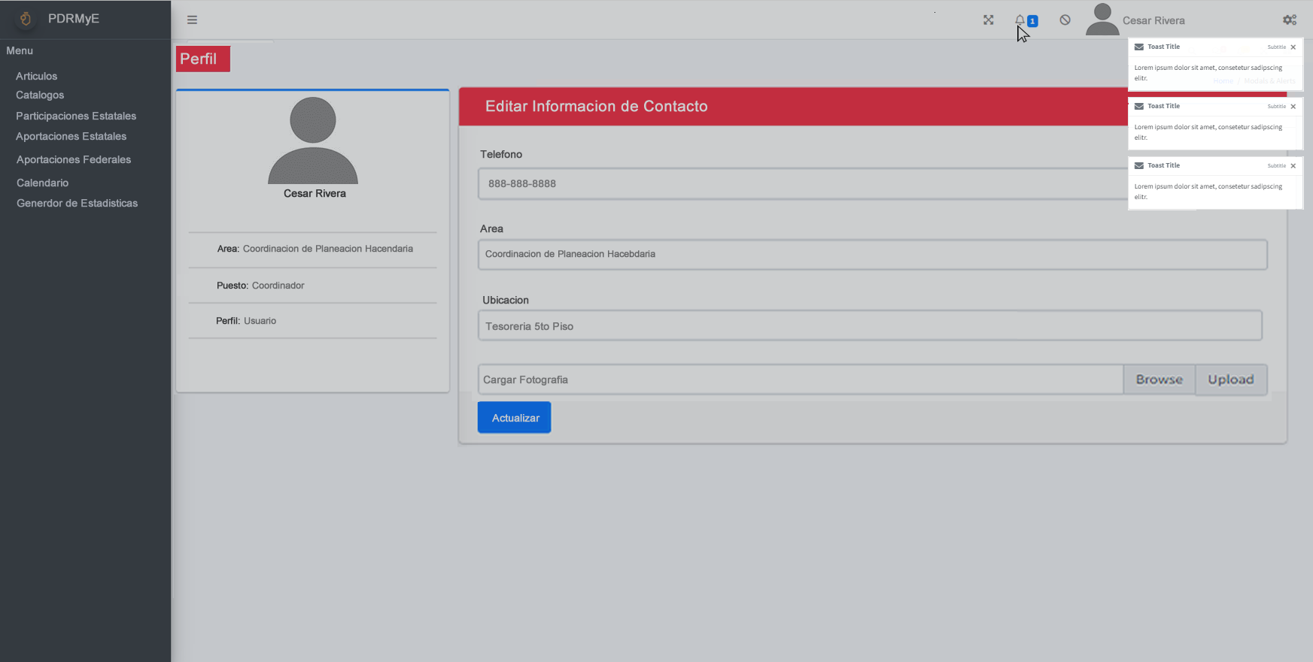
Notificaciones Push

Slide 12

Bloqueo de Sesión

Slide 13
Catálogos iniciales

Slide 14
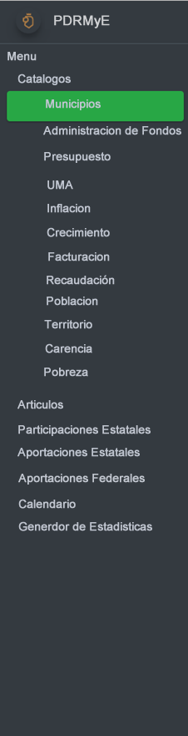
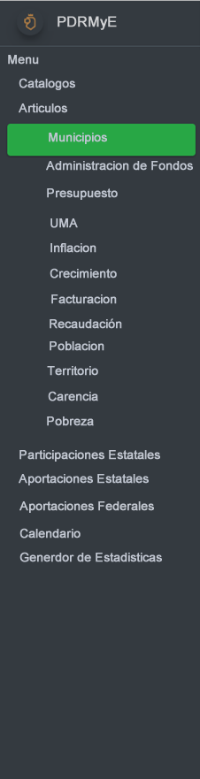
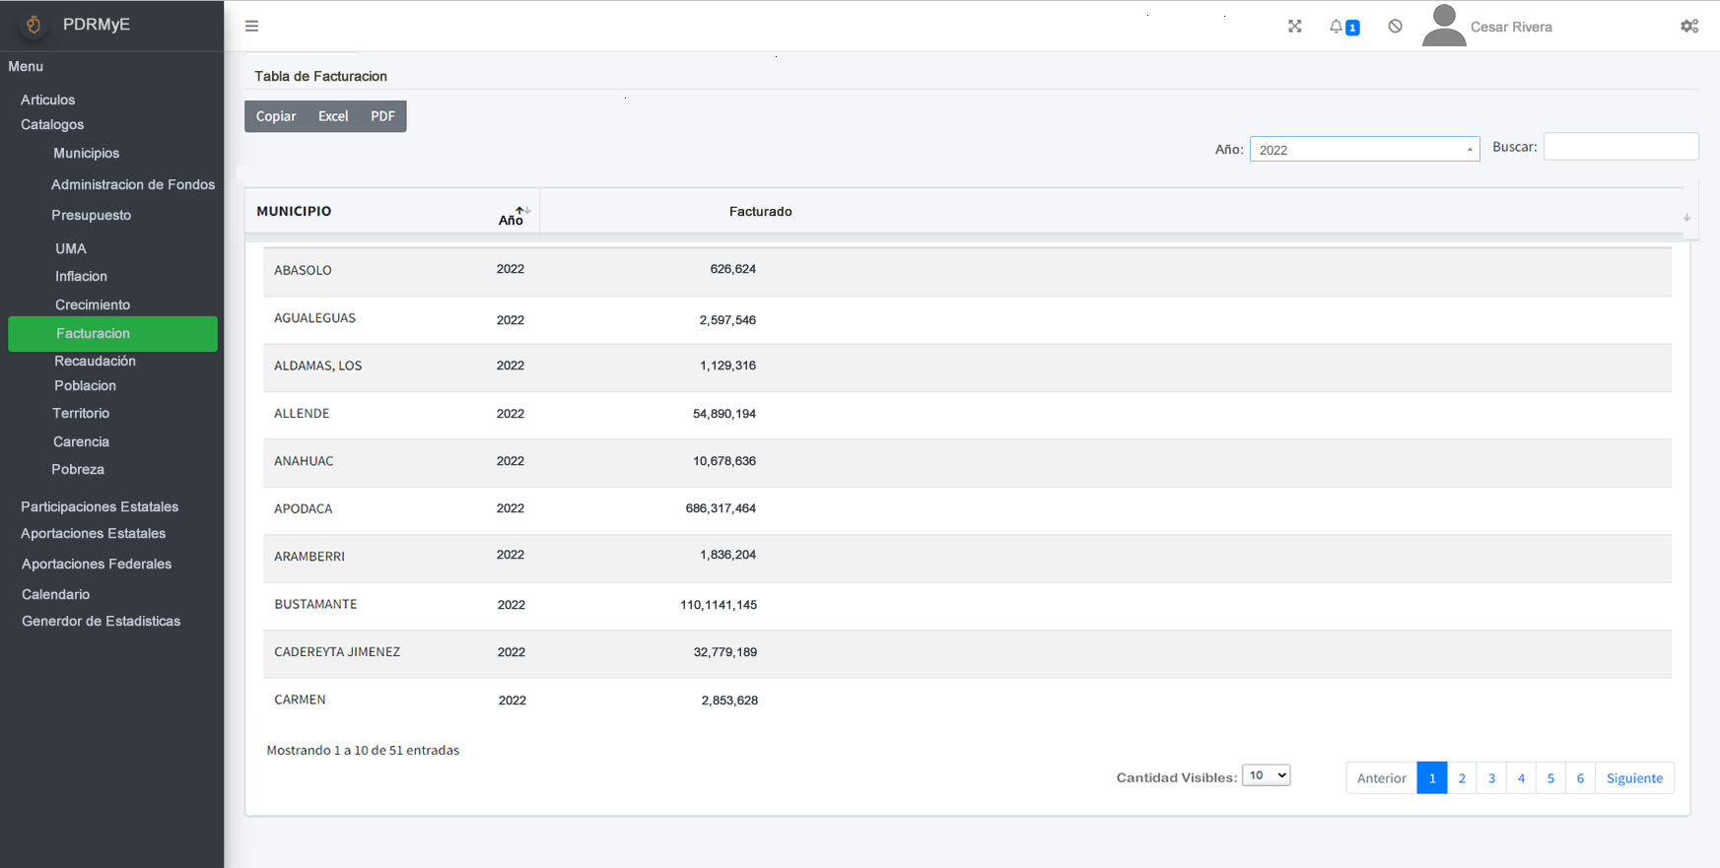
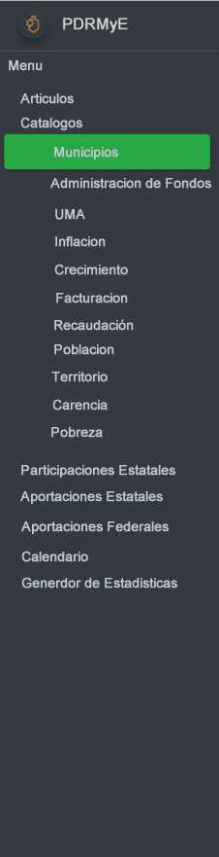
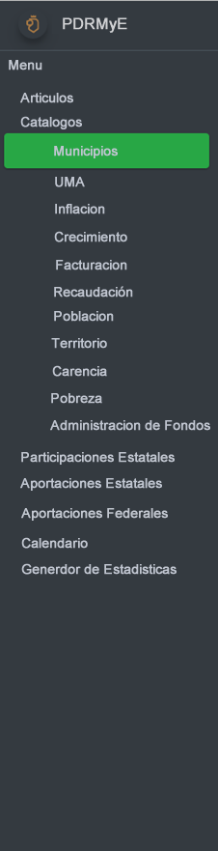
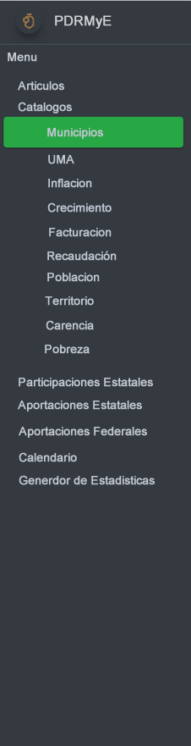
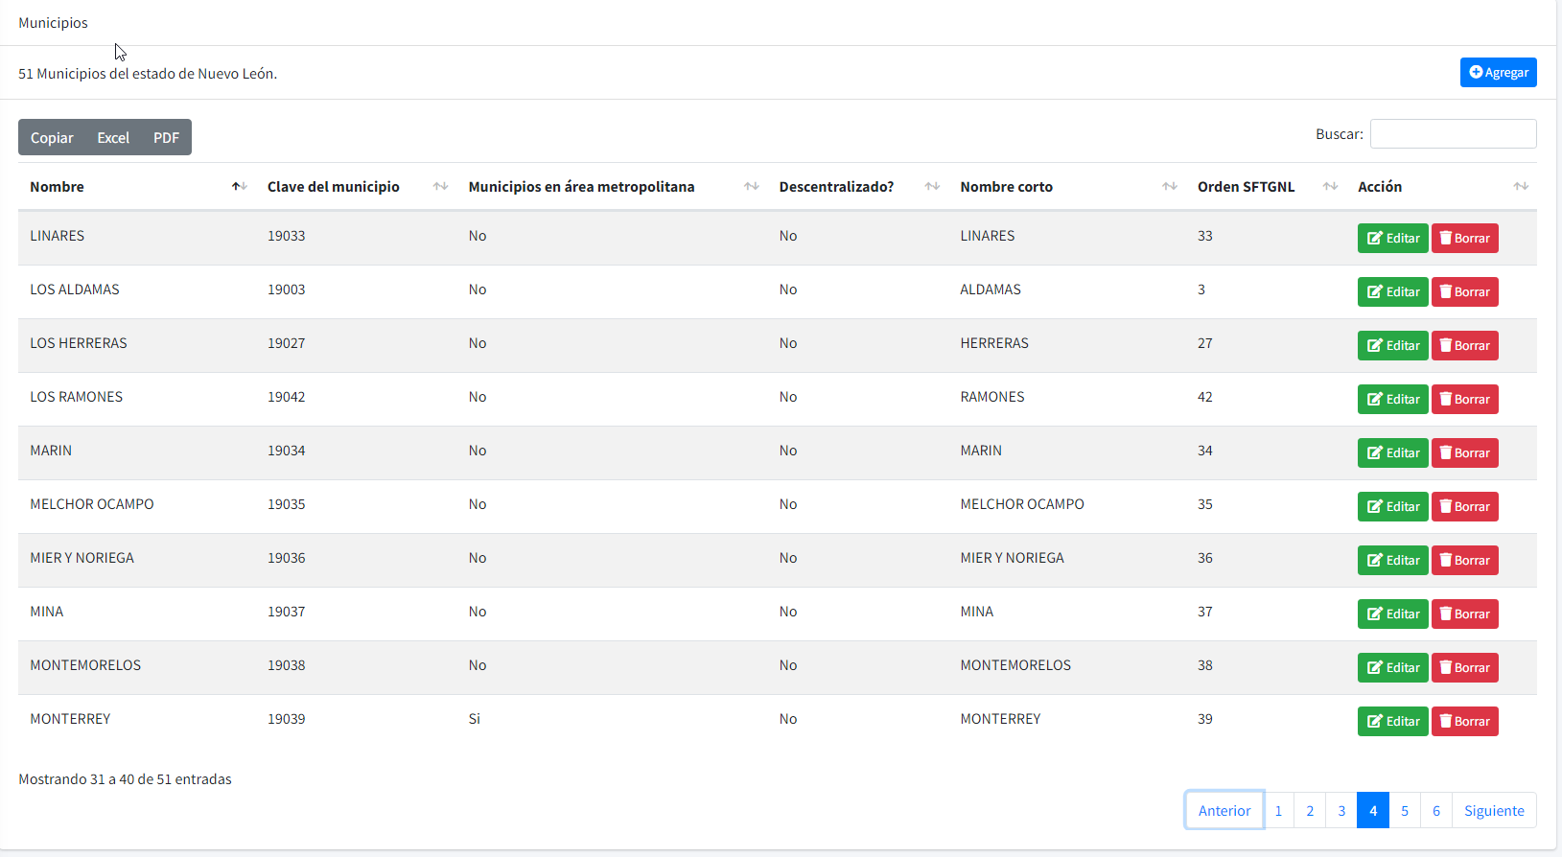
Municipios

Slide 15
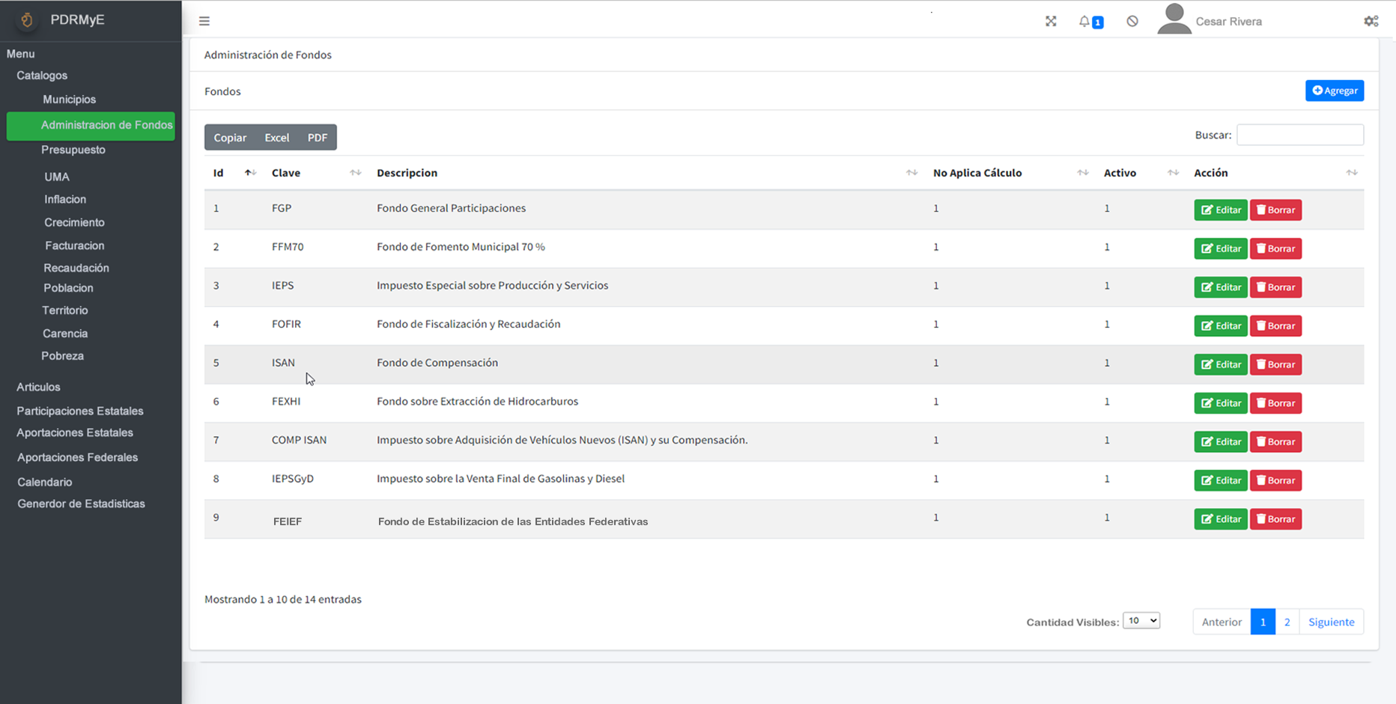
Administración de Fondos

Slide 16
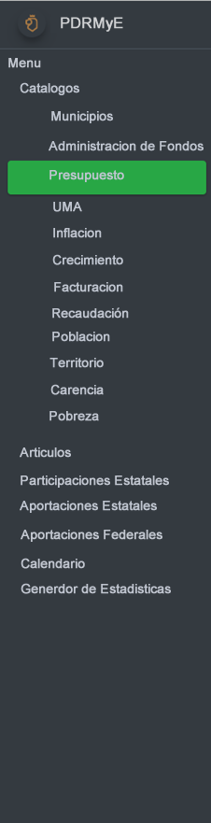
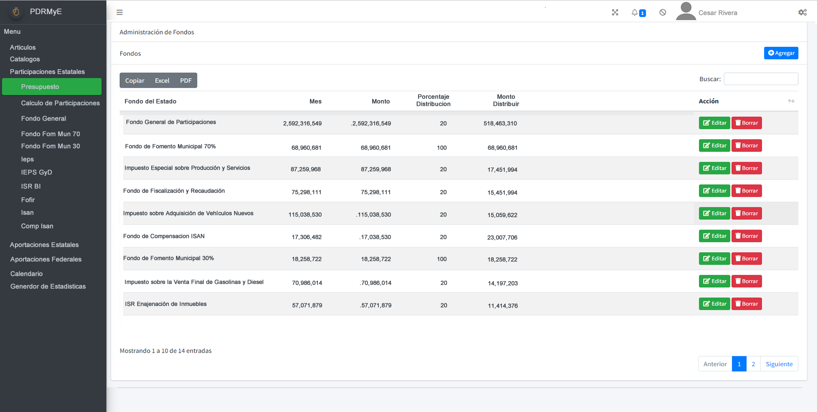
Presupuesto

Slide 17
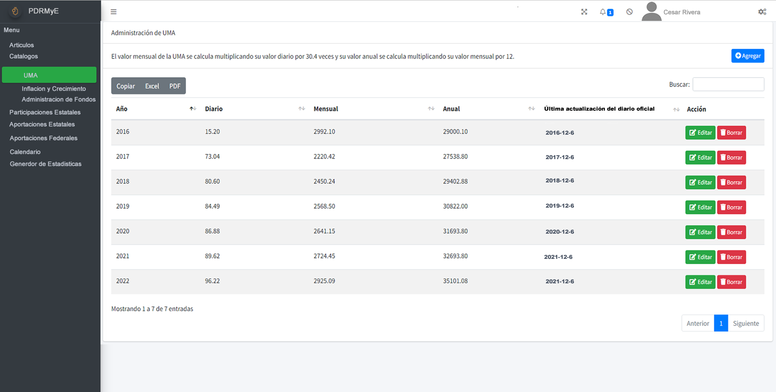
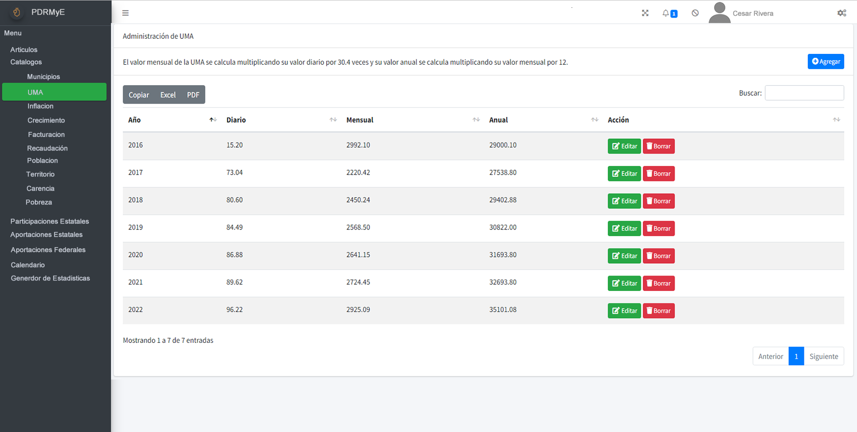
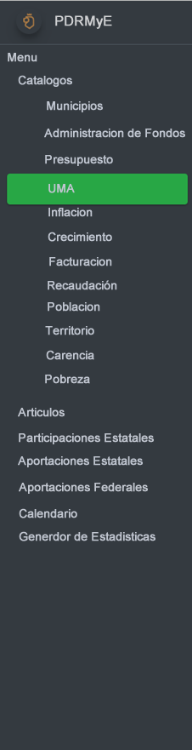
Unidad de Medida y Actualización (UMA)

Slide 18
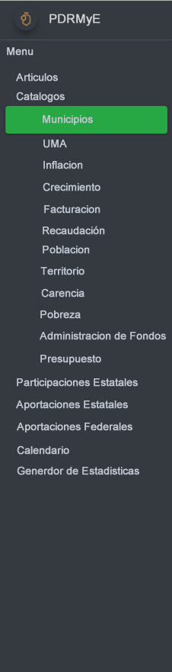
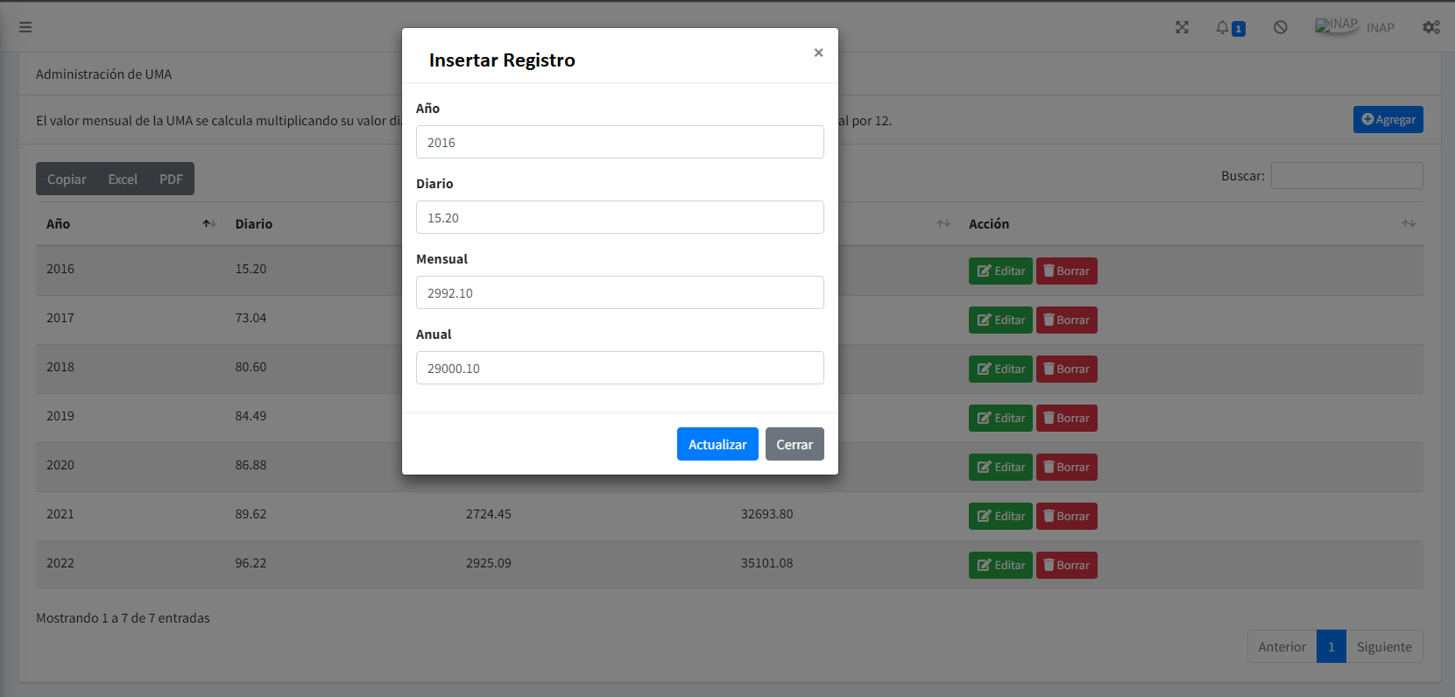
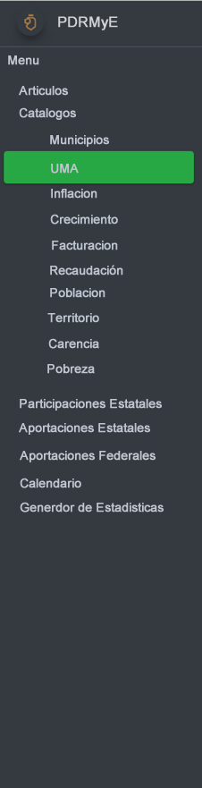
UMA Inserción de Registro

Slide 19

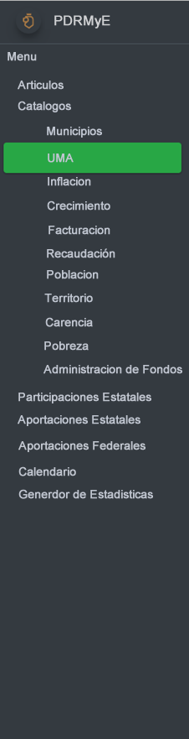
UMA Edición de Registro

Slide 20
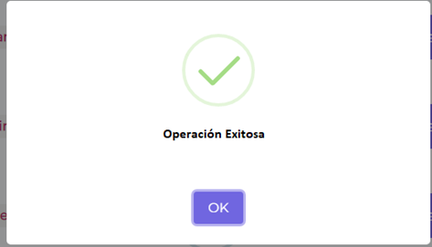
UMA Edición de Registro Caso Exitoso

Slide 21
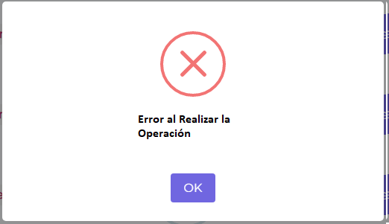
UMA Edición de Registro Caso Fallido

Slide 22
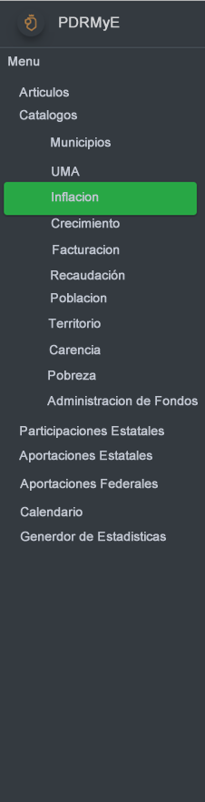
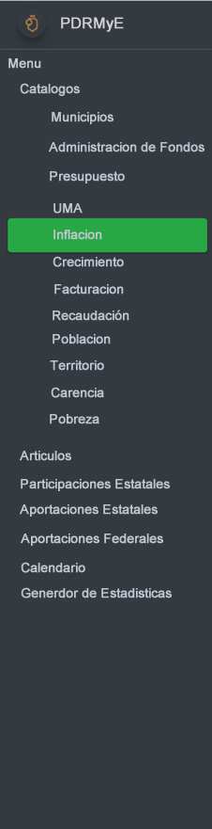
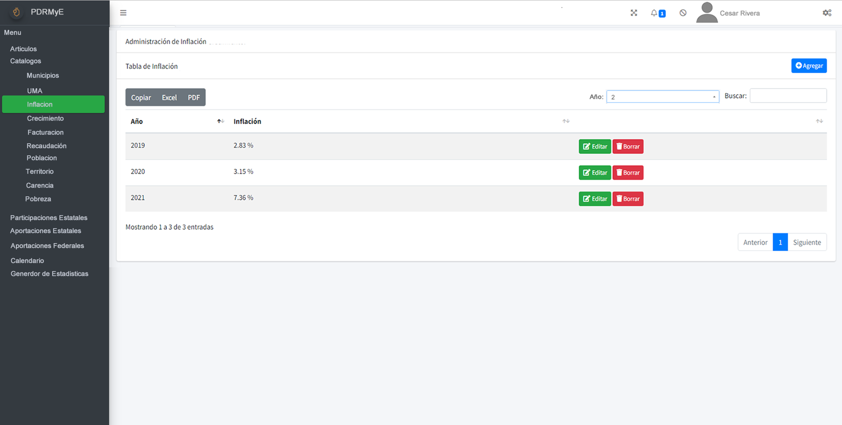
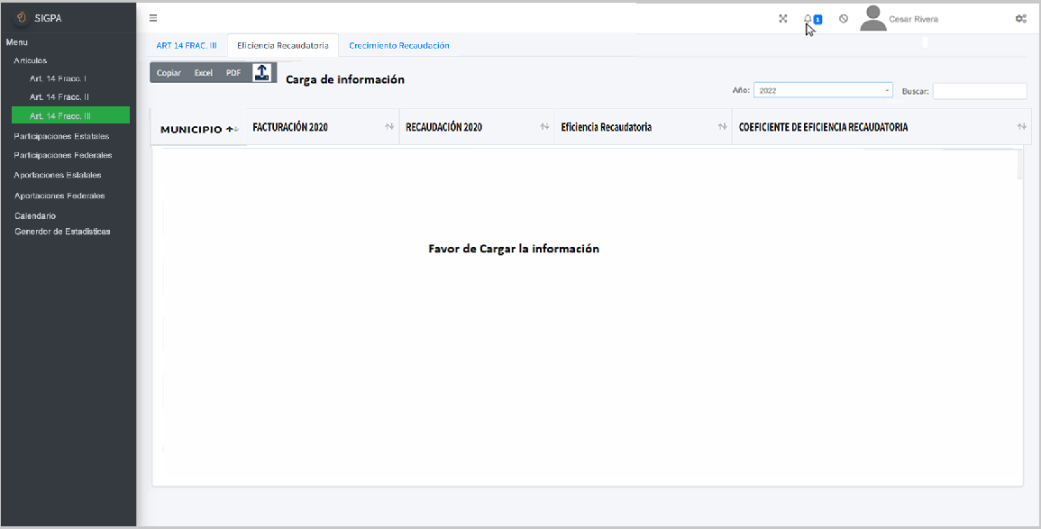
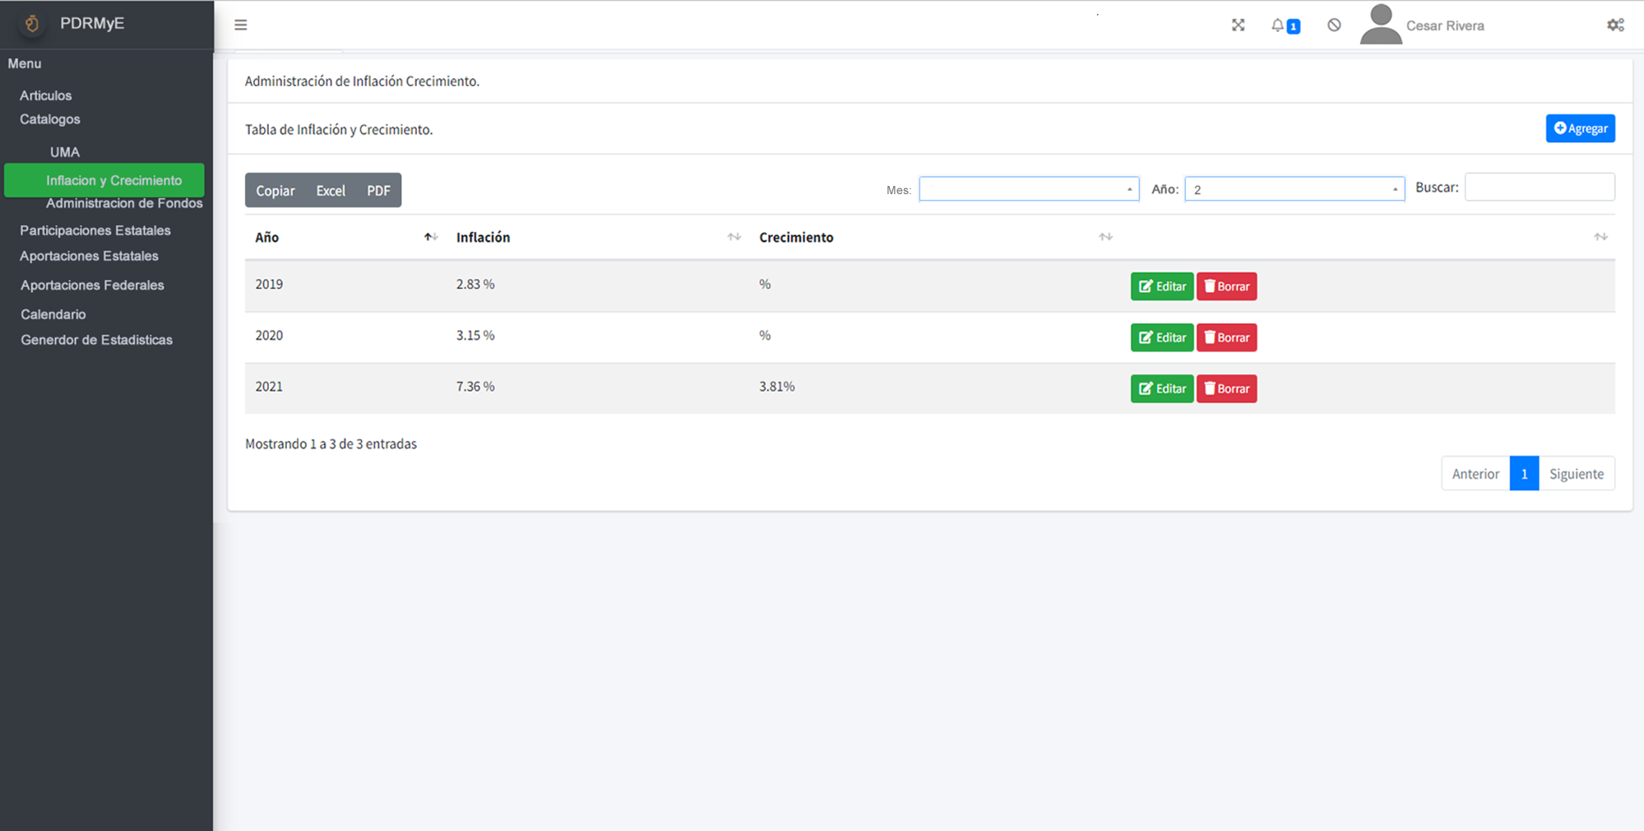
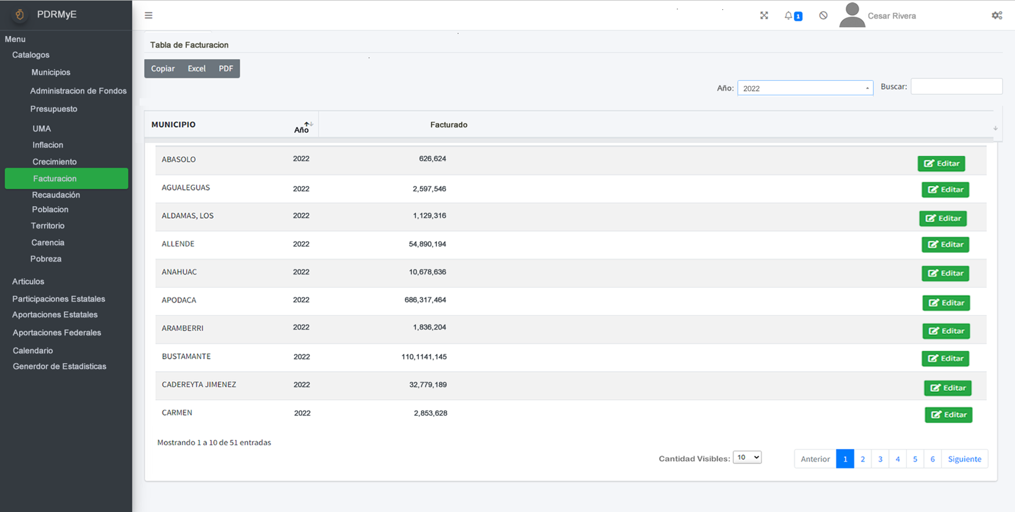
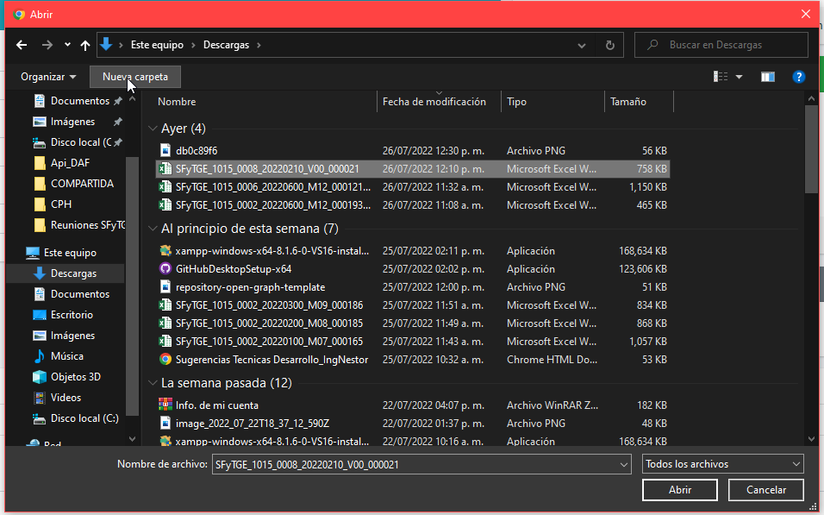
Inflación

Slide 23
Inflación

Slide 24
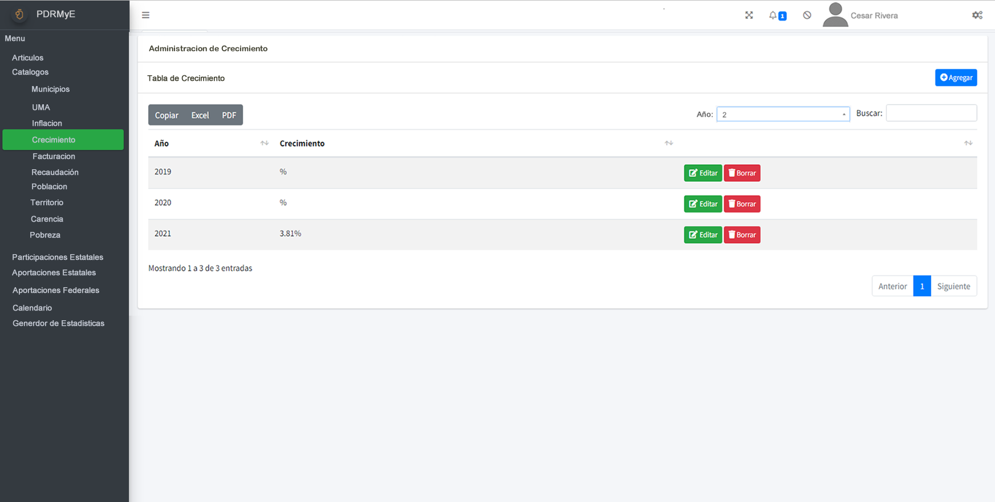
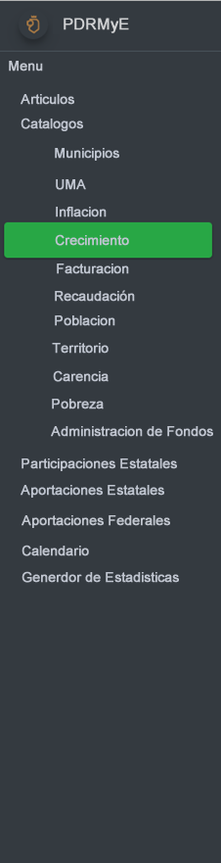
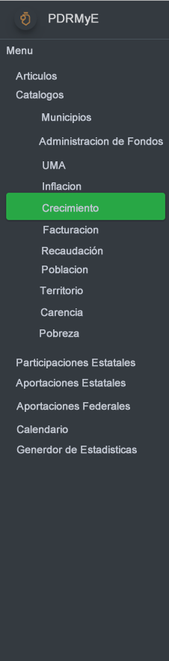
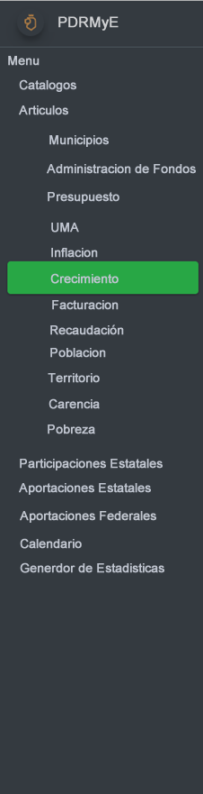
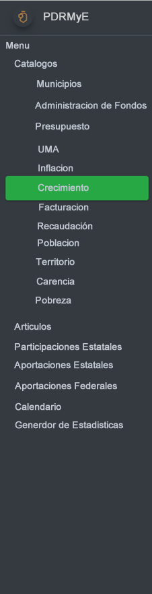
Crecimiento

Slide 25
Crecimiento

Slide 26
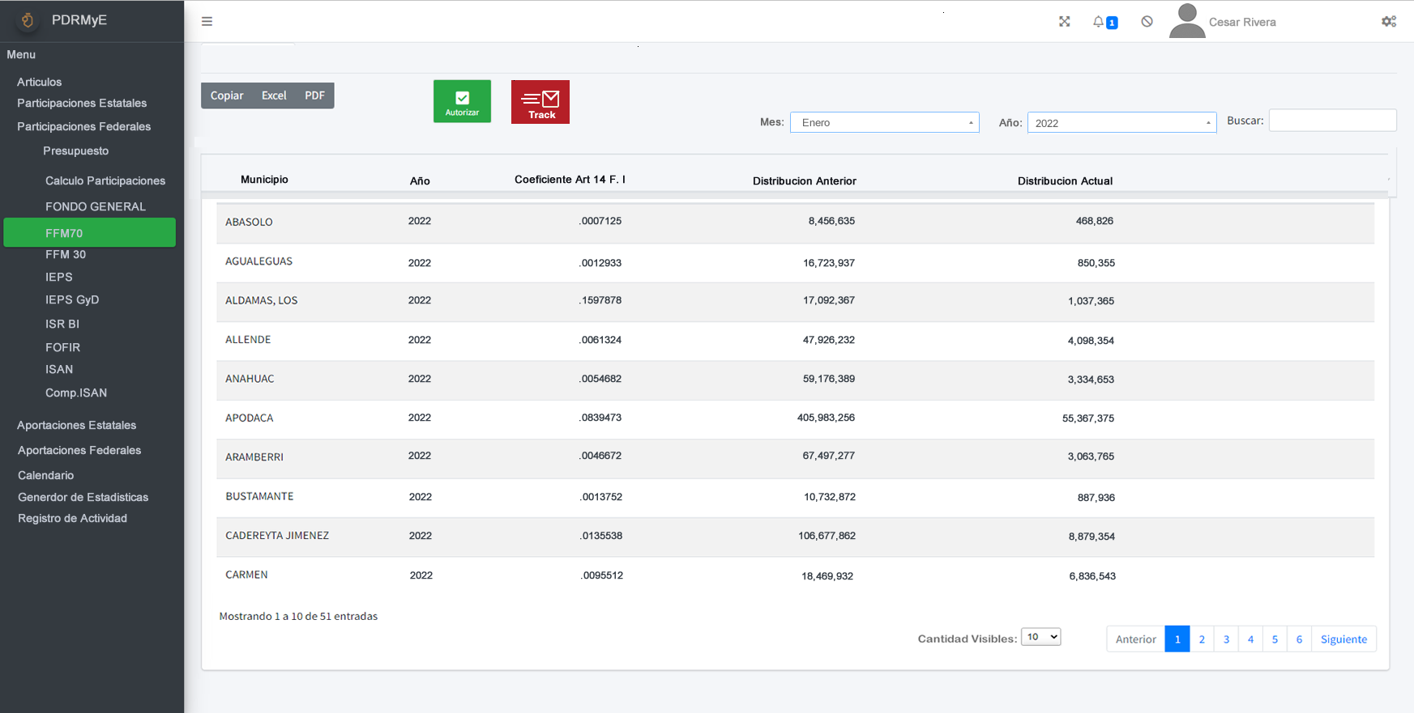
Facturación

Slide 27
Facturación

Slide 28
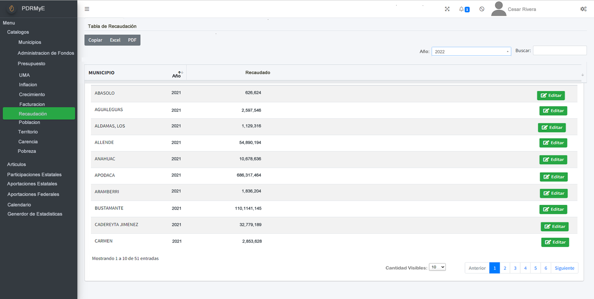
Recaudación

Slide 29
Recaudación

Slide 30
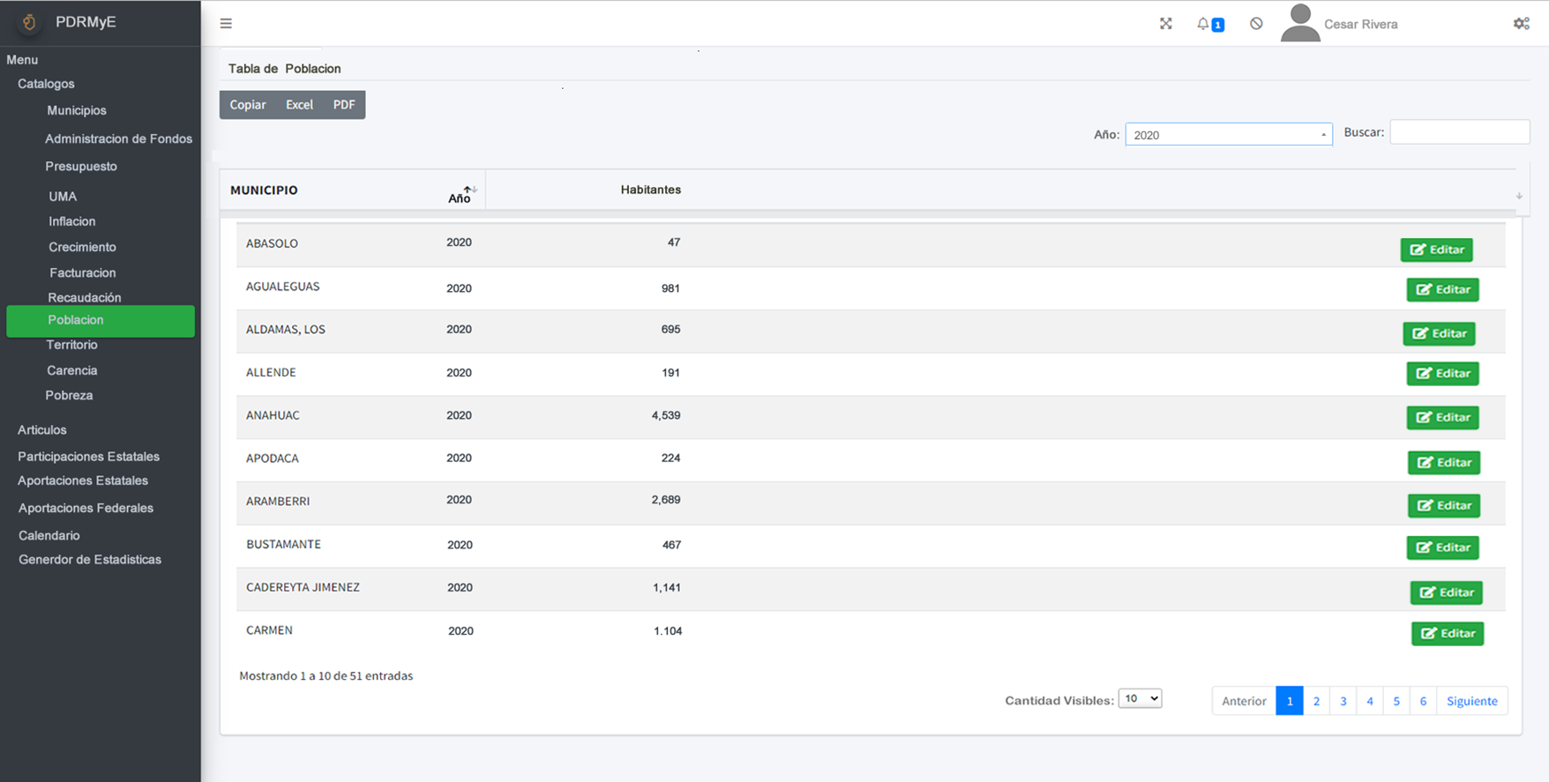
Población

Slide 31
Población

Slide 32
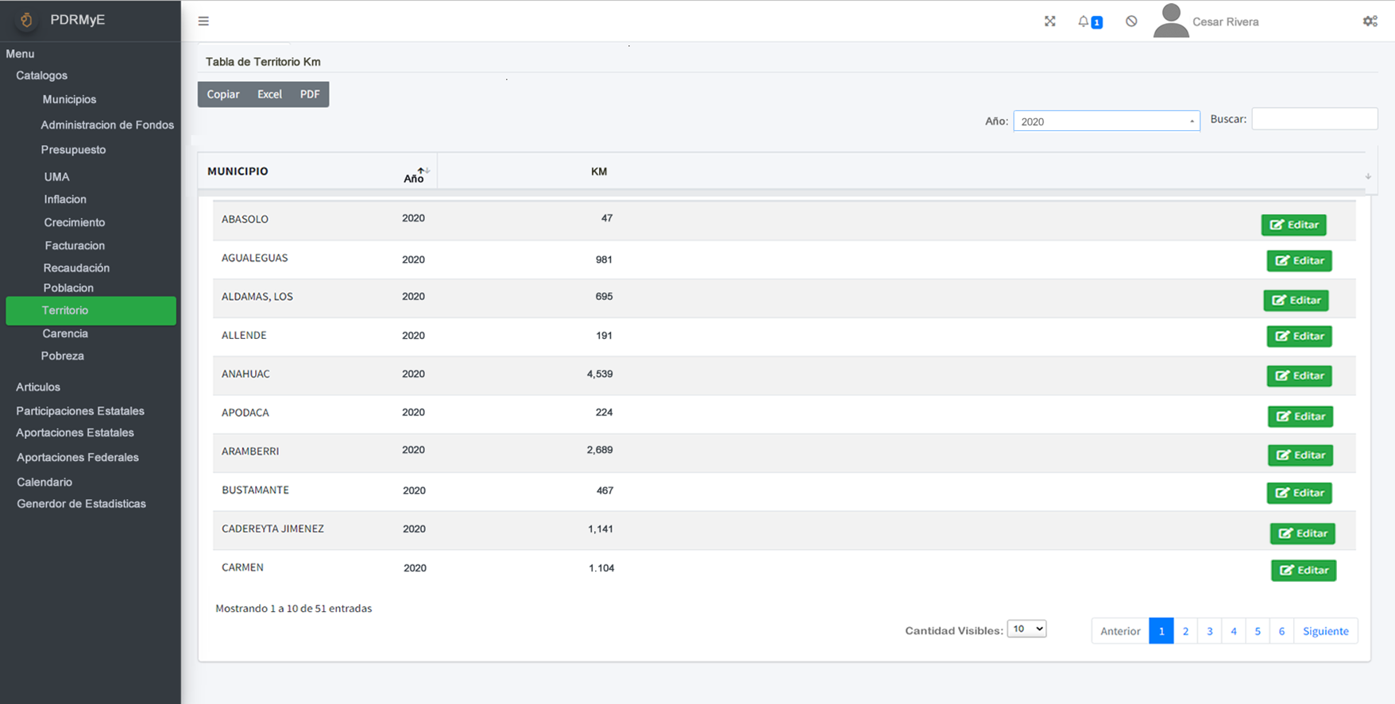
Territorio

Slide 33
Territorio

Slide 34
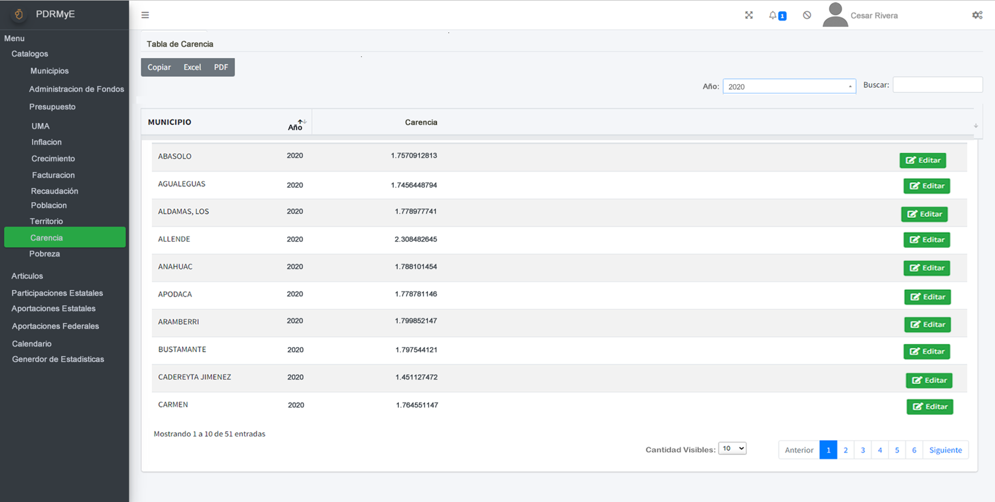
Carencia

Slide 35
Carencia

Slide 36
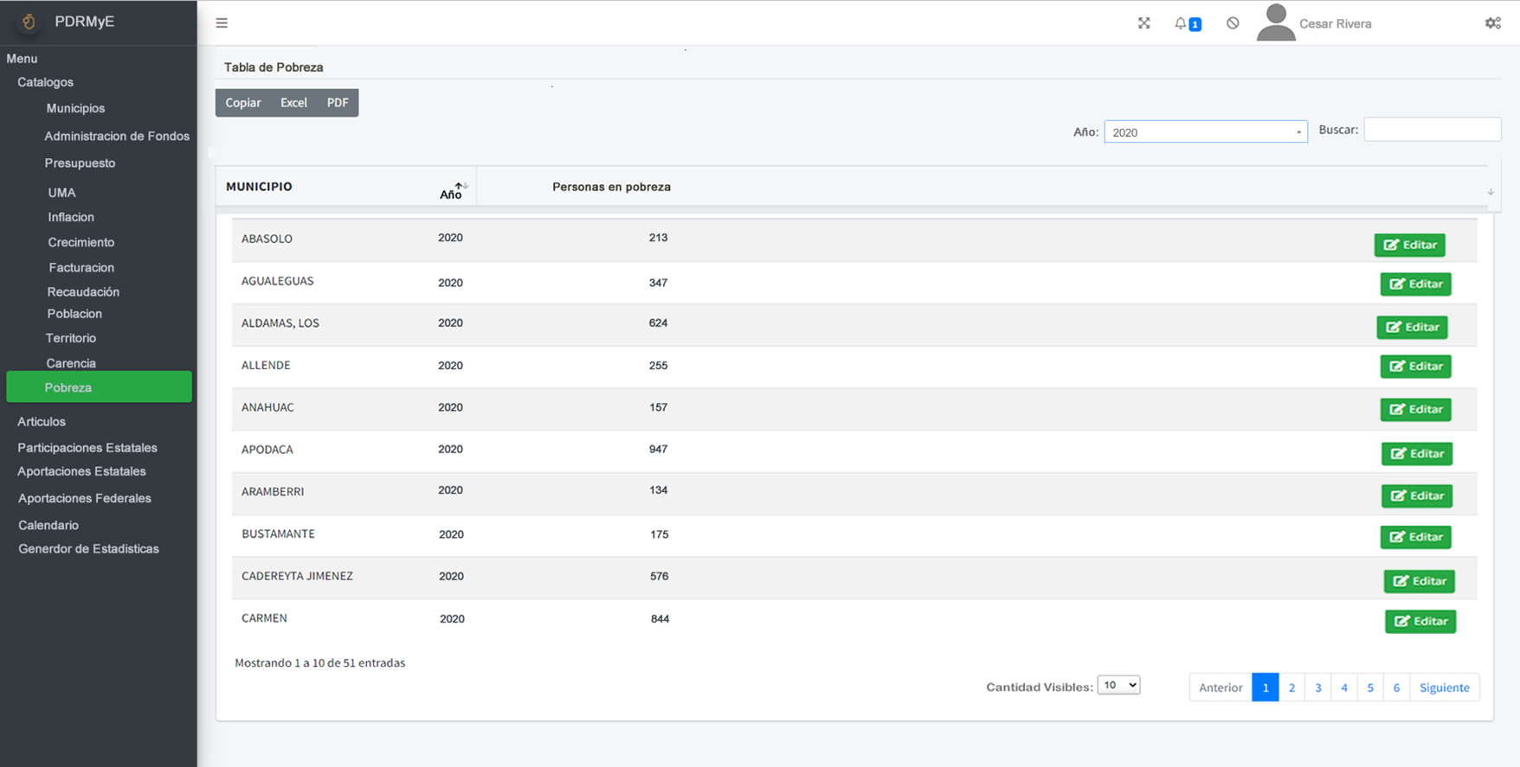
Pobreza

Slide 37
Pobreza

Slide 38
Articulo 14 Fracción I (Art 14 F I)

Slide 39
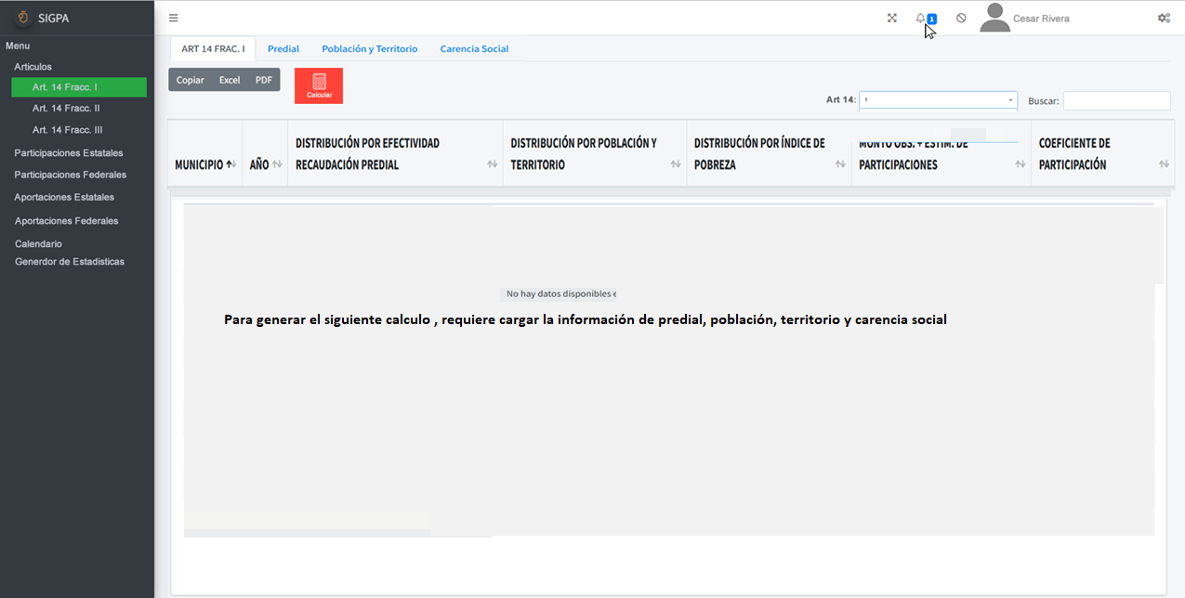
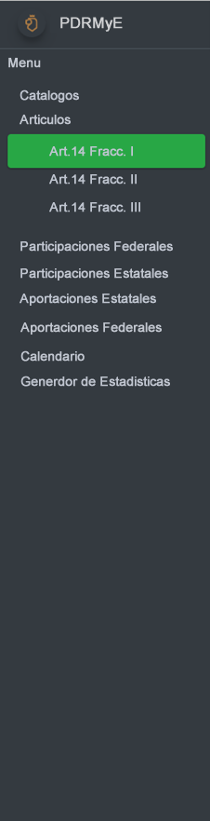
Art 14 F I

Slide 40
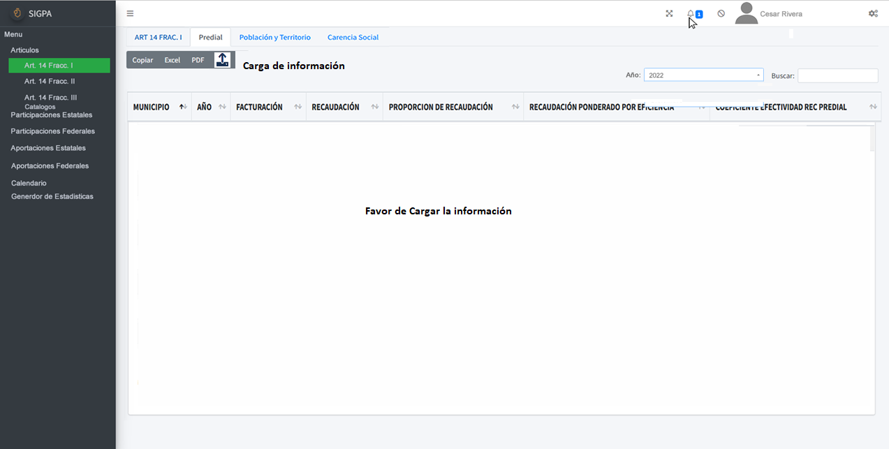
Coeficiente Predial

Slide 41
Coeficiente Predial

Slide 42
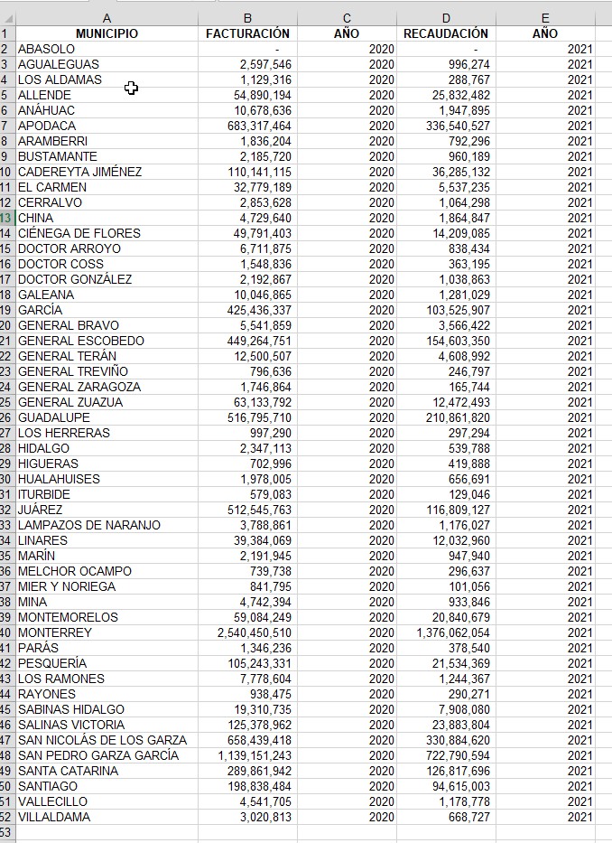
Plantilla de carga Predial

Slide 43
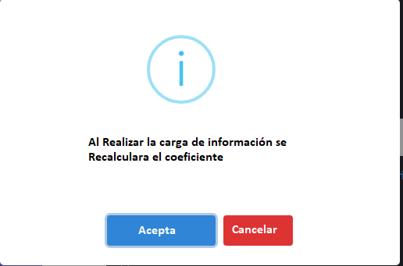
Coeficiente Predial

Slide 44
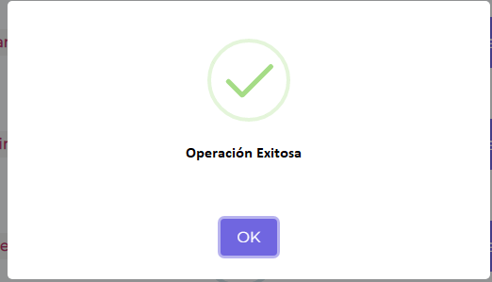
Caso Exitoso

Slide 45
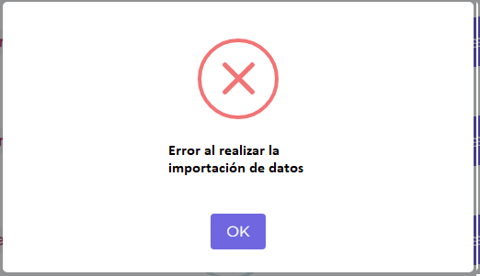
Caso Fallido

Slide 46

Información de Predial Cargada
Edición de Forma individual
Edición de Forma Masiva

Slide 47


Información de Predial Cargada
Edición de Forma individual

Slide 48

Información de Predial Cargada
Edición de Forma individual

Slide 49
Información de Predial Recalculada

Slide 50
Artículo 14 Fracción I Información completa de los 3 coeficientes

Slide 51

Art14 Fracc. I CPH

Slide 52

Art14 Fracc. I CPH

Slide 53

Art14 Fracc. I CPH

Slide 54

Art14 Fracc. I CPH

Slide 55

Caso de Éxito

Slide 56
Caso Fallido

Slide 57

Art14 Fracc. I CPH

Slide 58
Autorización 14 Fracción I (Art. 14 F I)

Slide 59

Art14 Fracc. I CPH
Necesario Autorizar para poder usar en participaciones y aportaciones

Slide 60
Articulo 14 Fracción II (Art. 14 F II)

Slide 61


Art. 14 F II

Slide 62

Coeficiente Población

Slide 63

Coeficiente Población

Slide 64

Plantilla de carga Población

Slide 65

Información de Población Cargada
Edición de Forma individual

Slide 66

Caso Exitoso

Slide 67

Caso Fallido

Slide 68

Información de Población Cargada
Edición de Forma individual
Edición de Forma Masiva

Slide 69

Información de Población Cargada
Edición de Forma individual

Slide 70

Información de Población Cargada
Edición de Forma individual

Slide 71
Información de Población Recalculada

Slide 72
Art 14 F II
Información completa de los 2 coeficientes

Slide 73

Art14 Fracc. II CPH

Slide 74

Art14 Fracc. II CPH

Slide 75

Art14 Fracc. II CPH

Slide 76

Caso de Éxito

Slide 77

Caso Fallido

Slide 78

Resultado

Slide 79
Autorización 14 Fracción II (Art. 14 F II)

Slide 80
Resultado
Necesario Autorizar para poder usar en participaciones y aportaciones

Slide 81
Artículo 14 Fracción III (Art. 14 F III)

Slide 82


Art. 14 F III

Slide 83
Coeficiente Recaudación

Slide 84
Coeficiente Recaudación

Slide 85

Plantilla de carga Recaudación

Slide 86
Información de Recaudación Cargada
Edición de Forma individual

Slide 87
Caso Exitoso

Slide 88
Caso Fallido

Slide 89

Información de Recaudación Cargada
Edición de Forma individual
Edición de Forma Masiva

Slide 90

Información de Recaudación Cargada
Edición de Forma individual

Slide 91
Información de Recaudación Cargada
Edición de Forma individual

Slide 92
Información de Recaudación Recalculada

Slide 93
Art 14 F III
Información completa de los 2 coeficientes

Slide 94

Art14 F III CPH

Slide 95

Art14 F III CPH

Slide 96

Art14 F III CPH

Slide 97

Caso de Éxito

Slide 98
Caso Fallido

Slide 99

Resultado

Slide 100
Autorización 14 Fracción III (Art. 14 F III)

Slide 101
Resultado
Necesario Autorizar para poder usar en participaciones y aportaciones

Slide 102
Participaciones Federales

Slide 103
Fondo General de Participaciones(FGP)

Slide 104
Inicio de Sesión

Slide 105
Inicio

Slide 106

Participaciones Federales
Fondo General

Slide 107

Participaciones Federales
Fondo General

Slide 108

Participaciones Federales
Fondo General

Slide 109
Participaciones Federales
Fondo General

Slide 110

Participaciones Federales
Fondo General

Slide 111

Participaciones Federales
Fondo General

Slide 112

Participaciones Federales
Fondo General

Slide 113



Participaciones Federales
Fondo General

Slide 114

En caso de volver a calcular un calculo ya registrado

Slide 115
Participaciones Federales
Fondo General

Slide 116
Participaciones Federales
Fondo General

Slide 117

Participaciones Federales
Fondo General

Slide 118


Participaciones Federales
Fondo General

Slide 119
Participaciones Federales
Fondo General

Slide 120

Participaciones Federales
Fondo General

Slide 121

Participaciones Federales
Fondo General

Slide 122

Participaciones Federales
Fondo General

Slide 123
Fondo General de Participaciones
Proceso de Cancelación

Slide 124


Participaciones Federales
Fondo General

Slide 125
Participaciones Federales
Fondo General

Slide 126
Fondo de Fomento Municipal 70 %(FFM70)

Slide 127
Inicio de Sesión

Slide 128
Inicio

Slide 129

Participaciones Federales
FFM70

Slide 130

Participaciones Federales
FFM70

Slide 131


Participaciones Federales
FFM70

Slide 132
Participaciones Federales
FFM70

Slide 133
Participaciones Federales
FFM70

Slide 134
Participaciones Federales
FFM70

Slide 135


Participaciones Federales
FFM70

Slide 136
Participaciones Federales
FFM70

Slide 137

Participaciones Federales
FFM70

Slide 138

Participaciones Federales
FFM70
Generación de Cálculo de FFM70
Autorización de Cálculo de FFM70
Envio Cálculo de FFM70

Slide 139
Fondo de Fomento Municipal 30 % (FFM30)

Slide 140
Inicio de Sesión

Slide 141
Inicio

Slide 142

Participaciones Federales
FFM30

Slide 143

Participaciones Federales
FFM30

Slide 144


Participaciones Federales
FFM30

Slide 145
Participaciones Federales
FFM30

Slide 146
Participaciones Federales
FFM30

Slide 147
Participaciones Federales
FFM30

Slide 148

Participaciones Federales
FFM30

Slide 149
Participaciones Federales
FFM30

Slide 150
Participaciones Federales
FFM30

Slide 151
Participaciones Federales
FFM30
Generación de Cálculo de FFM30
Autorización de Cálculo de FFM30
Envio Cálculo de FFM30

Slide 152
Impuesto Especial sobre Producción y Servicios (IEPS)

Slide 153
Inicio de Sesión

Slide 154
Inicio

Slide 155

Participaciones Federales
IEPS

Slide 156

Participaciones Federales
IEPS

Slide 157


Participaciones Federales
IEPS

Slide 158
Participaciones Federales
IEPS

Slide 159
Participaciones Federales
IEPS

Slide 160
Participaciones Federales
IEPS

Slide 161
Participaciones Federales
IEPS

Slide 162
Participaciones Federales
IEPS

Slide 163
Participaciones Federales
IEPS

Slide 164
Participaciones Federales
IEPS
Generación de Cálculo de IEPS
Autorización de Cálculo de IEPS
Envio Cálculo de IEPS

Slide 165
Impuesto sobre la Venta Final de Gasolinas y Diesel
(IEPS GyD)

Slide 166
Inicio de Sesión

Slide 167
Inicio

Slide 168

Participaciones Federales
IEPS GyD

Slide 169

Participaciones Federales
IEPS GyD

Slide 170

Participaciones Federales
IEPS GyD

Slide 171
Participaciones Federales
IEPS GyD

Slide 172
Participaciones Federales
IEPS GyD

Slide 173
Participaciones Federales
IEPS GyD

Slide 174
Participaciones Federales
IEPS GyD

Slide 175
Participaciones Federales
IEPS GyD

Slide 176
Participaciones Federales
IEPS GyD

Slide 177
Participaciones Federales
IEPS GyD
Generación de Cálculo de IEPS GyD
Autorización de Cálculo de IEPS GyD
Envio Cálculo de IEPS GyD

Slide 178
ISR Bienes Inmuebles

Slide 179
Inicio de Sesión

Slide 180
Inicio

Slide 181

Participaciones Federales
ISR BI

Slide 182

Participaciones Federales
ISR BI

Slide 183

Participaciones Federales
ISR BI

Slide 184
Participaciones Federales
ISR BI

Slide 185
Participaciones Federales
ISR BI

Slide 186
Participaciones Federales
ISR BI

Slide 187
Participaciones Federales
ISR BI

Slide 188
Participaciones Federales
ISR BI

Slide 189
Participaciones Federales
ISR BI

Slide 190

Participaciones Federales
ISR BI

Slide 191
Fondo de Fiscalización y Recaudación (FOFIR)

Slide 192
Inicio de Sesión

Slide 193
Inicio

Slide 194

Participaciones Federales
FOFIR

Slide 195

Participaciones Federales
FOFIR

Slide 196

Participaciones Federales
FOFIR

Slide 197
Participaciones Federales
FOFIR

Slide 198
Participaciones Federales
FOFIR

Slide 199
Participaciones Federales
FOFIR

Slide 200
Participaciones Federales
FOFIR

Slide 201
Participaciones Federales
FOFIR

Slide 202
Participaciones Federales
FOFIR

Slide 203
Participaciones Federales
FOFIR

Slide 204
Impuesto Sobre Automóviles Nuevos (ISAN)

Slide 205
Inicio de Sesión

Slide 206
Inicio

Slide 207

Participaciones Federales
ISAN

Slide 208

Participaciones Federales
ISAN

Slide 209

Participaciones Federales
ISAN

Slide 210
Participaciones Federales
ISAN

Slide 211
Participaciones Federales
ISAN

Slide 212
Participaciones Federales
ISAN

Slide 213
Participaciones Federales
ISAN

Slide 214
Participaciones Federales
ISAN

Slide 215
Participaciones Federales
ISAN

Slide 216
Participaciones Federales
ISAN

Slide 217
Fondo de Compensación del Impuesto sobre Automóviles Nuevos (Comp. ISAN)

Slide 218
Inicio de Sesión

Slide 219
Inicio

Slide 220

Participaciones Federales
Comp. ISAN

Slide 221

Participaciones Federales
Comp. ISAN

Slide 222

Participaciones Federales
Comp. ISAN

Slide 223

Participaciones Federales
Comp. ISAN

Slide 224

Participaciones Federales
Comp. ISAN

Slide 225

Participaciones Federales
Comp. ISAN

Slide 226

Participaciones Federales
Comp. ISAN

Slide 227

Participaciones Federales
Comp. ISAN

Slide 228

Participaciones Federales
Comp. ISAN

Slide 229

Participaciones Federales
Comp. ISAN

Slide 230
Vista Global de Cálculos

Slide 231


Slide 233
Participaciones Estatales

Slide 234
FONDO ISN

Slide 235
Inicio de Sesión

Slide 236
Inicio

Slide 237

Participaciones Estatales
ISN

Slide 238

Participaciones Estatales
ISN

Slide 239

Participaciones Estatales
ISN

Slide 240
Participaciones Estatales
ISN

Slide 241
Participaciones Estatales
ISN

Slide 242
Participaciones Estatales
ISN

Slide 243
Participaciones Estatales
ISN

Slide 244
Participaciones Estatales
ISN

Slide 245
Participaciones Estatales
ISN

Slide 246
Participaciones Estatales
ISN

Slide 247
FONDO ICV

Slide 248
Inicio de Sesión

Slide 249
Inicio

Slide 250

Participaciones Estatales
ICV

Slide 251

Participaciones Estatales
ICV

Slide 252
Participaciones Estatales
ICV

Slide 253

Participaciones Estatales
ICV

Slide 254

Participaciones Estatales
ICV

Slide 255
Participaciones Estatales
ICV

Slide 256
Participaciones Estatales
ICV

Slide 257
Participaciones Estatales
ICV

Slide 258
Participaciones Estatales
ICV

Slide 259
Participaciones Estatales
ICV

Slide 260
Participaciones Estatales
ICV

Slide 261
Participaciones Estatales
ICV

Slide 262
Aportaciones Estatales

Slide 263
Aportaciones Estatales
Fondo de Ultra Crecimiento

Slide 264

Inicio de Sesión

Slide 265

Inicio

Slide 266

Inicio

Slide 267

Inicio

Slide 268

Inicio

Slide 269

Inicio

Slide 270

Carga inicial Fondo Ultra Crecimiento
Observado

Slide 271


Cálculo Fondo Ultra Crecimiento

Slide 272

Cálculo Fondo Ultra Crecimiento

Slide 273

Cálculo Fondo Ultra Crecimiento

Slide 274

Cálculo Fondo Ultra Crecimiento

Slide 275

Cálculo Fondo Ultra Crecimiento

Slide 276
Cálculo Fondo Ultra Crecimiento

Slide 277

Cálculo Fondo Ultra Crecimiento

Slide 278
Cálculo Fondo Ultra Crecimiento

Slide 279

Cálculo Fondo Ultra Crecimiento

Slide 280

Cálculo Fondo Ultra Crecimiento

Slide 281

Cálculo Fondo Ultra Crecimiento

Slide 282

Reporte Plantilla Fondo Ultra Crecimiento

Slide 283
Aportaciones Estatales
Fondos Descentralizado

Slide 284
Inicio de Sesión

Slide 285
Inicio

Slide 286



Fondos Descentralizados

Slide 287


Fondos Descentralizados
Observado

Slide 288

Fondos Descentralizados
Observado

Slide 289
Fondos Descentralizados
Observado

Slide 290

Fondos Descentralizados
Observado

Slide 291

Fondos Descentralizados
Observado

Slide 292

Fondos Descentralizados
Observado

Slide 293
Fondos Descentralizados
Observado

Slide 294
Fondos Descentralizados
Observado

Slide 295
Fondos Descentralizados
Observado

Slide 296

Fondos Descentralizados
Observado

Slide 297

Fondos Descentralizados
Observado

Slide 298
Aportaciones Estatales
Fondo de Seguridad para Municipios por mes

Slide 299
Inicio de Sesión

Slide 300
Inicio

Slide 301

Fondo de Seguridad para Municipios por mes

Slide 302

Fondo de Seguridad para Municipios por mes

Slide 303

Fondo de Seguridad para Municipios por mes

Slide 304
Fondo de Seguridad para Municipios por mes

Slide 305

Fondo de Seguridad para Municipios por mes

Slide 306

Fondo de Seguridad para Municipios por mes

Slide 307
Fondo de Seguridad para Municipios por mes

Slide 308
Fondo de Seguridad para Municipios por mes

Slide 309

Fondo de Seguridad para Municipios por mes

Slide 310
Fondo de Seguridad para Municipios por mes

Slide 311
Fondo de Seguridad para Municipios por mes

Slide 312
Fondo de Seguridad para Municipios por mes

Slide 313

Fondo de Seguridad para Municipios por mes

Slide 314

Fondo de Seguridad para Municipios por mes

Slide 315

Fondo de Seguridad para Municipios por mes

Slide 316
Aportaciones Federales

Slide 317
Aportaciones Federales
Fortamun

Slide 318
Inicio de Sesión

Slide 319
Inicio

Slide 320


Inicio de Proceso Fortamun

Slide 321


Cálculo de Fortamun

Slide 322
Cálculo de Fortamun

Slide 323

Cálculo de Fortamun

Slide 324
Cálculo de Fortamun

Slide 325
Cálculo de Fortamun

Slide 326
Cálculo de Fortamun

Slide 327
Cálculo de Fortamun

Slide 328
Cálculo de Fortamun

Slide 329

Cálculo de Fortamun

Slide 330
Aportaciones Federales
Fondo de Aportaciones para la Infraestructura Social Municipal (FISM)

Slide 331
Inicio de Sesión

Slide 332
Inicio

Slide 333


Cálculo de FISM

Slide 334

Cálculo de FISM

Slide 335
Cálculo de FISM

Slide 336

Cálculo de FISM

Slide 337
Cálculo de FISM

Slide 338
Cálculo de FISM

Slide 339
Cálculo de FISM

Slide 340
Cálculo de FISM

Slide 341
Cálculo de FISM

Slide 342
Cálculo de FISM

Slide 343
Calendario de Distribución

Slide 344

Calendario de Distribución

Slide 345
Generación de Estadísticas

Slide 346

Generación de Estadísticas

Slide 347
Look and Field

Slide 348


Slide 349


Slide 350


Slide 351


Slide 352
Preguntas y Respuestas

Slide 353
GRACIAS
POR SU TIEMPO

